Slide 1
Liberalismo, socialismo, nazionalismo
Lezione 3 · Unità I

Slide 2
L’apocalisse della modernità
I.3.
Dalle crisi di fine Ottocento alla prima guerra mondiale
Liberalismo
Socialismo
Nazionalismo
Sionismo, sionismi
1871–1918

Slide 3
Liberalismo
riconoscimento di un valore autonomo all’individuo e tendenza a limitare
l’azione dello Stato in base a una costante distinzione tra pubblico e privato
libero mercato e libero imprenditore
società civile e sue articolazioni
istituzioni costituzionali e parlamentari
esercizio dei diritti politici, a esclusione dei soggetti ‘immaturi’
democratici
- preferenza per l’assetto repubblicano
- estensione del diritto di voto a tutti i maschi adulti

Slide 4
Socialismo
utopistico
scientifico
Robert Owen (1771-1858)
Claude-Henri de Saint-Simon (1760-1825)
Charles Fourier (1772-1837)
Louis-Auguste Blanqui (1805-1881)
Louis Blanc (1811-1882)
Pierre-Joseph Proudhon (1809-1865)
Karl Marx ( 1818-1883) e Friedrich Engels (1820-1895)
basi economico-filosofiche
rivoluzione

Slide 5
manifesto del partito comunista (1848)
Uno spettro si aggira per l’Europa: lo spettro del comunismo. Tutte le potenze della vecchia Europa si sono coalizzate in una sacra caccia alle streghe contro questo spettro (…) Il comunismo viene ormai riconosciuto da tutte le potenze europee come una potenza. È gran tempo che i comunisti espongano apertamente a tutto il mondo la loro prospettiva, i loro scopi, le loro tendenze, e oppongano alla favola dello spettro del comunismo un manifesto del partito. A questo scopo si sono radunati a Londra comunisti delle più diverse nazionalità e hanno redatto il seguente manifesto, che viene pubblicato in lingua inglese, francese, tedesca, italiana, fiamminga e danese.
K. Marx e F. Engels, Manifesto del partito comunista (1848)

Slide 6
il «socialismo scientifico»
la «modernità» dei partiti socialisti
concezione materialistica della storia
rivoluzione proletaria
organizzazione internazionale del proletariato
differenza tra la prospettiva marxista e quella anarchica
le scissioni interne al movimento operaio e socialista
associazioni federali
associazioni formalizzate
organizzazioni satelliti
legame con le associazioni sindacali
feste, simboli, riti
strumenti di lotta
rivoluzione/ riforme

Slide 7
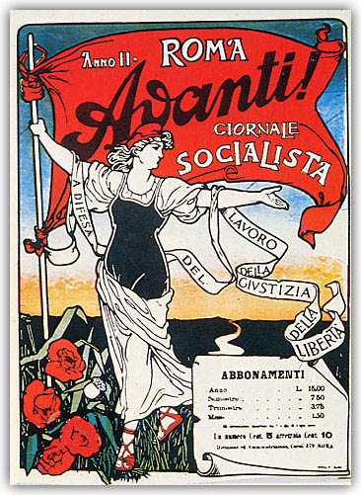

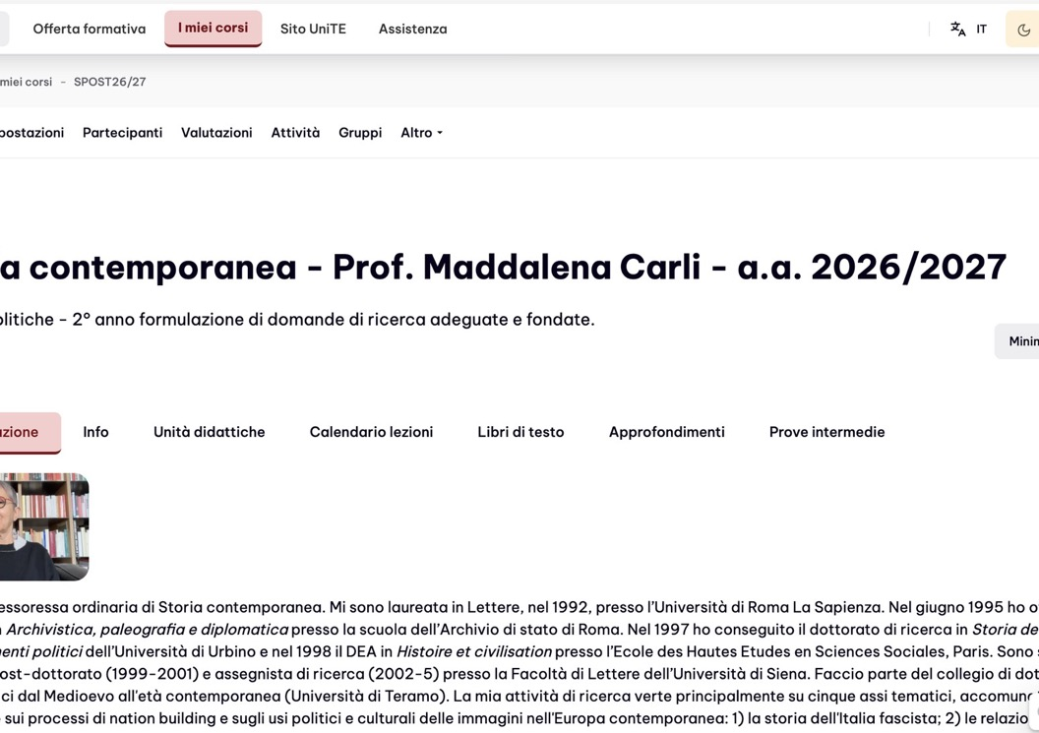

Slide 8
Nazionalismo
differenza tra nazionalizzazione delle masse e movimenti nazionalisti
sfruttamento politico del nazionalismo:
inquadramento delle masse
dalla fondazione al governo degli Stati-nazione

Slide 9


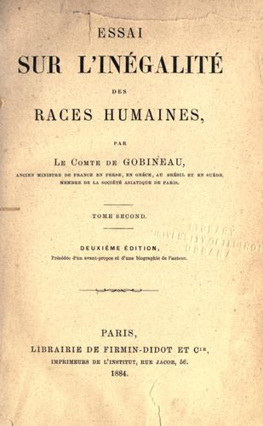

Classificazione e gerarchizzazione delle «razze»
- Joseph Arthur de Gobineau (1816-1882)
- Francis Galton (1822-1911)
- Houston Stewart Chamberlain (1855-1927)

Slide 10
l’elaborazione razzista sembra dare un nuovo slancio all’identificazione delle comunità nazionali. Partendo dalle considerazioni dell’antropologia razzista, una nazione/razza viene infatti ora definita in rapporto alle differenze che la separano da qualche altra nazione/razza identificata come inferiore e per questo potenzialmente minacciosa e nemica
Stati Uniti
politica segregazionista nei confronti degli afro-americani e dei nativi americani
razzismo militante
Europa
antisemitismo

Slide 11
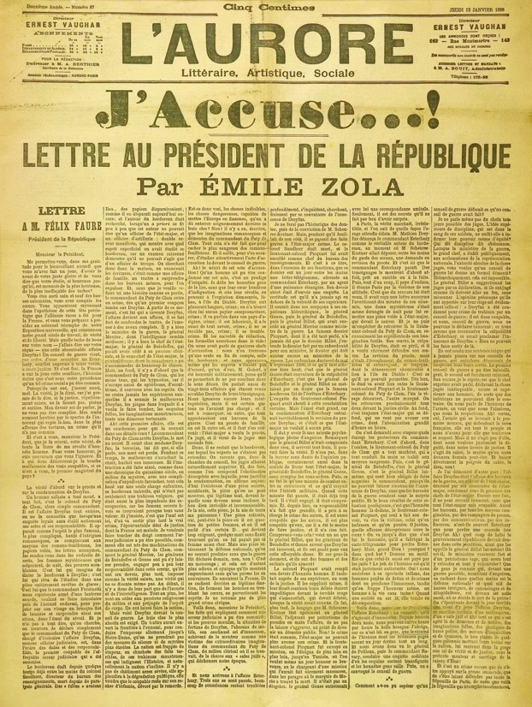
Gli ebrei d’Europa
Ashkenazi – Sephardic Jews
Processo di emancipazione ebraica
Dall’antisemitismo culturale all’antisemitismo politico
1894: Affaire Dreyfus

Slide 12
Sionismo/sionismi
ideologia che considera gli ebrei un popolo e che ne sostiene il diritto al ritorno nella terra originaria, la Palestina > movimento di rinascita nazionale
ridefinizione dell’identità ebraica:
a. «ritorno» (a una terra sotto il dominio ottomano, poi protettorato inglese);
b. discontinuità con/rifiuto della «diaspora» (critica dell’assimilazione)
> progetto politico (Stato ebraico)
Ridefinizione dell’ebreo, non solo ideologicamente ma anche fisicamente: cambia il rapporto con lo spazio territoriale, cambiano i corpi
Moses Hess (1812-1875) [Roma e Gerusalemme, 1882]; Theodor Herzl (1860-1904) [Lo Stato ebraico, 1896]; Russia zarista > sionismi

